Slide 1
Machine Learning Aplicado aos processos de Manutenção
IA
Aula 1
Erick Douglas de Lima

Slide 2
Erick Douglas de Lima
Bel. Engenharia Eletrônica
MSc. Engenharia de Produção e Sistemas
Cientista de Dados – Grupo Straumann
LinkedIn: https://www.linkedin.com/in/erick-douglas-ba531a179/

Slide 3
Machine Learning Aplicado aos processos de Manutenção
Aula 1:
Manutenção industrial: O que é e como funciona?
Estratégias de manutenção
Principais técnicas de análise para manutenção
Arquitetura de Sistemas de Manutenção
Aprendizagem de máquina na manutenção industrial
O que é aprendizagem de máquina
Conceitos de Aprendizagem de Máquina (AM)
Conceitos de programação em Python

Slide 4
Manutenção industrial: O que é e como funciona?
O que é Manutenção Industrial?
“A combinação de ações técnicas e administrativas, incluindo as de supervisão, destinadas a manter ou recolocar um item em um estado no qual possa desempenhar uma função requerida.” (ABNT)
Como funciona a Manutenção Indústrial?
Através de um conjunto de atividades pré-planejadas cujo objetivo é garantir a vida útil de um equipamento.
As atividades se baseiam em ações para manter, sustentar, consertar e conservar uma máquina ou instalações.
O plano de ações tem como meta garantir o maior tempo de disponibilidade da máquina ou equipamento em geral e assim melhorar a eficiência dos processos produtivo.

Slide 5
Por quê a Manutenção Industrial é importante?
De acordo com Rick Biedenweg, presidente do Pacific Partners Consulting Group, “cada US$ 1 diferido agora, custa US$ 4 em necessidade de renovação de capital no futuro.” Ou seja, a cada dólar poupado em manutenção agora, sua empresa pode lidar com um custo de conserto até 4 vezes maior no futuro.
Segundo um estudo da consultoria Deloitte, até o ano de 2017 as empresas gastaram cerca de $50 Bilhões por ano devido a paradas de linha não planejadas.
A manutenção industrial pode reduzir os custos totais dos processos de fabricação em torno de 15 a 60% (Zonta et al., 2020).
Com estas estatísticas a manutenção industrial se torna uma ideia muito convidativa para ser implementada, mas isto também conduz a uma questão: “Com que frequência uma máquina deve ser desligada para receber manutenção?”
Notes:
Com estas estatísticas a manutenção industrial se torna uma ideia muito convidativa para ser implementada, mas isto também conduz a uma questão: “Com que frequência uma máquina deve ser desligada para receber manutenção?”

Slide 6
Estratégias de manutenção
Estratégias de Manutenção
Manutenção Corretiva
Manutenção Preventiva
Manutenção Baseada em Condição
Manutenção Preditiva
Fonte: Çınar et al. (2020)
Notes:
Existem várias estratégias de manutenção que podem ser identificadas de acordo com suas funções. Cada empresa define a melhor política para o seu problema. Estas políticas estratégicas de manutenção podem ser elencadas em 4 grupos principais (Çınar, et al., 2020).
1. Run To Failure (R2F) Execute até a Falha: também conhecida como manutenção corretiva ou manutenção não planejada. É a mais simples entre as técnicas de manutenção que é realizada somente quando o equipamento falha. Isso pode levar a um alto tempo de inatividade do equipamento e um alto risco de falhas secundárias e, assim, criar um número muito grande de produtos defeituosos na produção.
2. Manutenção Preventiva (MP): também conhecida como manutenção programada ou manutenção baseada em tempo. A MP refere-se à manutenção realizada periodicamente com base em um cronograma planejado para antecipar as falhas. Às vezes, leva a manutenção desnecessária que aumenta os custos operacionais. O principal objetivo da manutenção preditiva é melhorar a eficiência do equipamento minimizando as falhas na produção.
3. Manutenção Baseada em Condição (MBC): este método de manutenção baseia-se em um monitoramento constante da máquina ou equipamento ou da saúde do processo, que pode ser realizado somente quando realmente necessário. As ações de manutenção só podem ser realizadas quando as ações sobre o processo são realizadas após uma ou mais condições de degradação do processo. A MBC geralmente não pode ser planejada com antecedência.
4. Manutenção Preditiva (MPd): conhecida também como manutenção baseada em estatística - os cronogramas de manutenção são realizados somente quando necessário. Baseia-se no monitoramento contínuo do equipamento ou da máquina. Esta estratégia de manutenção utiliza ferramentas de previsão para medir quando ações de manutenção são necessárias, portanto, a manutenção pode ser programada. Além disso, permite a detecção de falhas em um estágio inicial com base nos dados históricos, utilizando ferramentas de previsão, como métodos de aprendizado de máquina, fatores de integridade (como aspectos visuais, coloração diferente do original, desgaste), abordagens de inferência estatística e técnicas de engenharia.

Slide 7
Principais técnicas de análise para manutenção
Tribologia
Monitoramento de vibração
Termografia
Inspeção visual
Ultrassonografia
Notes:
Tribologia: A tribologia pode ser definida como a observação de “superfícies em interação em movimento relativo” (Jost, 1975). Esta ciência engloba superfícies deslizando, rolando ou interagindo umas com as outras. Assim, inevitavelmente, os problemas de atrito e desgaste são parte integrante desta área de estudo. A fim de inibir os efeitos prejudiciais do desgaste, atrito e geração de calor em máquinas mecânicas, lubrificantes são usados (Blanchard, Verma, & Peterson, 1995). Uma propriedade importante dos lubrificantes é sua imunidade ao ataque físico. Por exemplo, eles não podem ser destruídos por trituração entre engrenagens (Krowtowicz, 1996). No entanto, os lubrificantes podem ficar contaminados em uso, reduzindo assim suas excelentes propriedades inerentes de resistência ao atrito. No contexto da manutenção, a análise tribológica é o termo genérico que abrange uma variedade de técnicas que examinam a condição do óleo. Cada técnica procura examinar problemas específicos que podem aparecer na amostra de óleo, como partículas de desgaste e contaminação. Em muitas aplicações, os lubrificantes servem para lavar as partículas soltas geradas por ação mecânica (Blanchard, Verma, & Peterson, 1995). O estudo resultante da forma, tamanho e composição das partículas que residem em uma amostra de óleo fornece informações diretas sobre a condição interna de uma máquina ou equipamento mecânico (Tsang, 1995).
Monitoramento de vibração: Máquinas que contém peças rotativas ou com partes móveis, como caixas de engrenagens, eixos e motores, produzem frequências de vibração em várias amplitudes de assinaturas. A vibração ocorre naturalmente em certa medida como resultado das forças e mobilidade criadas nos componentes de uma máquina quando em operação normal. Através de um estudo cuidadoso dos níveis de vibração, pode ser feita uma avaliação da condição de componentes individuais. As características de vibração são mapeadas em componentes novos para servir como referência de comparação para futuras assinaturas de vibração e, assim, facilitar o diagnóstico da máquina (Tsang, 1995).
Termografia: A termografia é a tecnologia de medição das emissões de energia infravermelha dos componentes usando instrumentação termográfica. Em um contexto de manutenção, desvios nas condições de temperatura (componentes mais quentes ou mais frios do que deveriam) são indicativos de possíveis problemas. Para o especialista, a termografia é particularmente adequada para detectar o calor excessivo gerado pelo atrito em componentes rotativos defeituosos de equipamentos mecânicos (Smith, 1992). Por exemplo, uma válvula de resfriamento inoperante induzirá um aumento na temperatura do maquinário, que por sua vez estimula um conjunto de reações em cadeia, ou seja, vazamento de juntas, viscosidade térmica, quebra e travamento do motor (Blanchard, Verma, & Peterson, 1995). As técnicas termográficas são sensíveis a variações nas condições ambientais, como a quantidade de partículas transportadas pelo ar (Tsang, 1995), portanto, a compensação de variações na medição deve ser levada em consideração ao analisar os dados térmicos. No entanto, o principal benefício do uso de técnicas de infravermelho em inspeções mecânicas reside em sua capacidade única de identificar instantaneamente áreas problemáticas e, assim, reduzir os custos de manutenção da mão de obra (Smith, 1992).
Inspeção visual: As inspeções podem fornecer informações extremamente úteis sobre a condição da máquina com o mínimo de intrusão. Normalmente, vazamentos, montagens soltas e assim por diante podem ser determinados a um custo muito pequeno para a organização (Bentley, 1993). Juntamente com a coleta de dados para análise futura, a inspeção visual pode fornecer informações de monitoramento de condições vitais (Carter, 1972). No entanto, a inspeção humana tem a desvantagem de que a informação gerada tende a ser qualitativa e, portanto, subjetiva, fortemente dependente da habilidade e julgamento do operador individual (Bentley, 1993).
Ultrassonografia: O ultrassom é uma ferramenta muito comum para testes não destrutivos de materiais e produtos. Como o nome sugere, o teste não destrutivo não destrói o produto durante a medição. A máquina de ultrassom possui um transdutor e um receptor, o transdutor envia pulsos contínuos de ondas sonoras entre 0,5 MHz e 15 MHz no material que é então devolvido ao receptor. O receptor mede a discrepância de tempo entre o pulso enviado e recebido e pode então mapear a estrutura interna do material analisado (Hijazi, 2021). O uso de métodos de ultrassom para manutenção preditiva possuí inúmeras vantagens, dentre elas permite maior precisão na detecção de problemas invisíveis ao olho humano ou que estão em partes internas do equipamento analisado (Leo, Looney, D’Orazio, & Mandic, 2012).

Slide 8
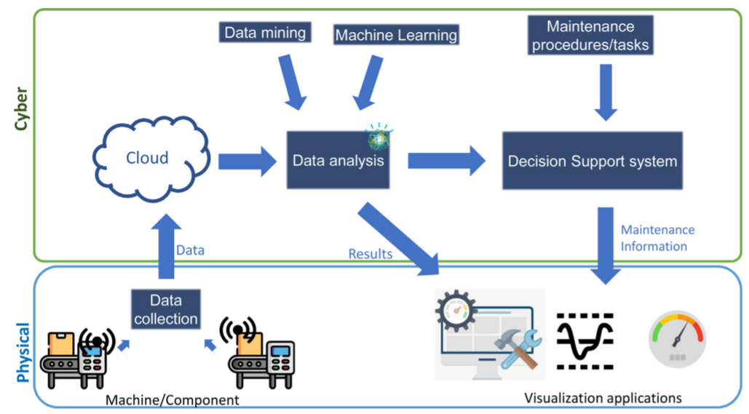
Arquitetura de Sistemas de Manutenção
Fonte: Dalzochio et al. (2020).
Notes:
Existem várias estratégias de manutenção que podem ser identificadas de acordo com suas funções. Cada empresa define a melhor política para o seu problema. Estas políticas estratégicas de manutenção podem ser elencadas em 4 grupos principais (Çınar, et al., 2020).
1. Run To Failure (R2F) Execute até a Falha: também conhecida como manutenção corretiva ou manutenção não planejada. É a mais simples entre as técnicas de manutenção que é realizada somente quando o equipamento falha. Isso pode levar a um alto tempo de inatividade do equipamento e um alto risco de falhas secundárias e, assim, criar um número muito grande de produtos defeituosos na produção.
2. Manutenção Preventiva (MP): também conhecida como manutenção programada ou manutenção baseada em tempo. A MP refere-se à manutenção realizada periodicamente com base em um cronograma planejado para antecipar as falhas. Às vezes, leva a manutenção desnecessária que aumenta os custos operacionais. O principal objetivo da manutenção preditiva é melhorar a eficiência do equipamento minimizando as falhas na produção.
3. Manutenção Baseada em Condição (MBC): este método de manutenção baseia-se em um monitoramento constante da máquina ou equipamento ou da saúde do processo, que pode ser realizado somente quando realmente necessário. As ações de manutenção só podem ser realizadas quando as ações sobre o processo são realizadas após uma ou mais condições de degradação do processo. A MBC geralmente não pode ser planejada com antecedência.
4. Manutenção Preditiva (MPd): conhecida também como manutenção baseada em estatística - os cronogramas de manutenção são realizados somente quando necessário. Baseia-se no monitoramento contínuo do equipamento ou da máquina. Esta estratégia de manutenção utiliza ferramentas de previsão para medir quando ações de manutenção são necessárias, portanto, a manutenção pode ser programada. Além disso, permite a detecção de falhas em um estágio inicial com base nos dados históricos, utilizando ferramentas de previsão, como métodos de aprendizado de máquina, fatores de integridade (como aspectos visuais, coloração diferente do original, desgaste), abordagens de inferência estatística e técnicas de engenharia.

Slide 9
Machine learning na manutenção industrial
Nenhuma destas estratégias é tão vantajosa quanto a manutenção preditiva. Os Sistemas de Manutenção Preditiva são projetados para atingir a máxima performance entre prever a degradação de um componente, detectar falhas e reduzir acidentes (Çınar et al., 2020)
O tamanho do mercado de manutenção preditiva deve crescer de US$ 4,2 bilhões em 2021 para US$ 15,9 bilhões até 2026, a uma taxa de crescimento anual composta (CAGR) de 30,6% durante o período de previsão (Markets And Markets, 2020)

Slide 10
O que é aprendizagem de máquina?
Arthur Samuel explicou o aprendizado de máquina em 1959 como sendo o "campo de estudo que dá aos computadores a habilidade de aprender sem serem explicitamente programados" (Samuel, 1959). Mitchell definiu o que é aprendizado de máquina como sendo um programa de computador que aprende com a experiência E com relação a tarefas T, medido através do índice de Performance P se seu desempenho em T, aumenta de maneira correlata com E" (MITCHELL, 1997).

Slide 11
Inteligência Artificial
Aprendizado de Máquina
Aprendizado Profundo

Slide 12
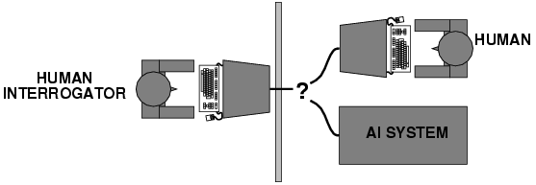
Teste de Turing
Turing (1950) "Computing machinery and intelligence":
“Máquinas podem pensar?" → “Máquinas podem comportar-se inteligentemente?"
O teste operacional para comportamento inteligente: Jogo de imitação.
Previram que, até 2000, uma máquina teria uma chance 30% de enganar uma pessoa por 5 minutos leigos.
Foram sugeridos os principais componentes da IA: conhecimento, raciocínio, compreensão da linguagem, aprendizagem.

Slide 13
Tipos de sistemas de Aprendizagem de Máquina (AM)
01
02
Aprendizado Supervisionado
Aprendizado Semi-Supervisionado
Machine learning
03
04
Aprendizado Não Supervisionado
Aprendizado por reforço
Notes:
De acordo com (Shobha & Rangaswamy, 2018) as tarefas de aprendizagem de máquina são classificadas em quatro categorias:
Aprendizado supervisionado: São apresentados ao computador exemplos de entrada e saída que modelam determinados eventos. O computador correlaciona estas entradas e saídas de modo a encontrar uma regra geral que defina seu funcionamento;
Aprendizado não supervisionado: Nenhum exemplo ou amostra é fornecido ao computador, de modo que ele possa chegar ao resultado desejado de forma autônoma;
Aprendizado Semi-supervisionado: Nesta técnica de aprendizado é combinado o aprendizado supervisionado e não supervisionado e seu uso é adequado quando um número menor de dados rotulados é identificado para uma aplicação específica. Seu objetivo de aprendizado é classificar alguns dos dados não rotulados usando o conjunto de informações rotulado. Em cenários de aprendizado semi-supervisionado, o tamanho do conjunto de dados não rotulados deve ser substancialmente maior do que os dados rotulados. Caso contrário, torna-se mais vantajoso utilizar algoritmos supervisionados.
Aprendizado por reforço: O programa de computador aprende interagindo com um “ambiente” dinâmico, onde recompensas positivas ou negativas oferecidas ao “agente” computacional reforçam as características aprendidas fazendo o computador entender como alcançar determinado objetivo.
Cada uma dessas abordagens possuí inúmeros algoritmos e técnicas que podem ser utilizadas para que uma tarefa possa ser aprendida e executada por um programa de computador.

Slide 14
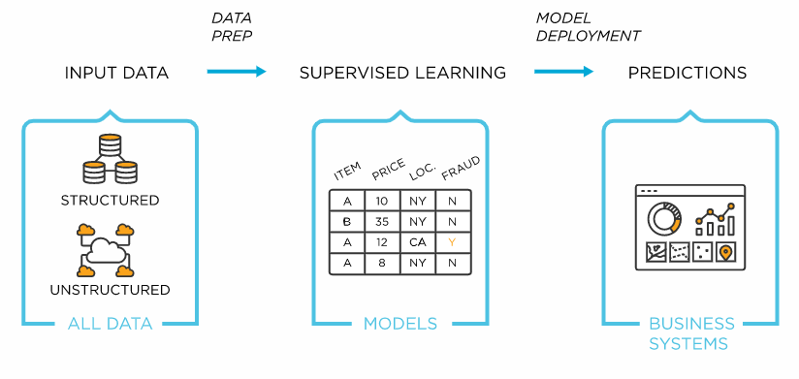
Aprendizado Supervisionado
Notes:
Existem várias estratégias de manutenção que podem ser identificadas de acordo com suas funções. Cada empresa define a melhor política para o seu problema. Estas políticas estratégicas de manutenção podem ser elencadas em 4 grupos principais (Çınar, et al., 2020).
1. Run To Failure (R2F) Execute até a Falha: também conhecida como manutenção corretiva ou manutenção não planejada. É a mais simples entre as técnicas de manutenção que é realizada somente quando o equipamento falha. Isso pode levar a um alto tempo de inatividade do equipamento e um alto risco de falhas secundárias e, assim, criar um número muito grande de produtos defeituosos na produção.
2. Manutenção Preventiva (MP): também conhecida como manutenção programada ou manutenção baseada em tempo. A MP refere-se à manutenção realizada periodicamente com base em um cronograma planejado para antecipar as falhas. Às vezes, leva a manutenção desnecessária que aumenta os custos operacionais. O principal objetivo da manutenção preditiva é melhorar a eficiência do equipamento minimizando as falhas na produção.
3. Manutenção Baseada em Condição (MBC): este método de manutenção baseia-se em um monitoramento constante da máquina ou equipamento ou da saúde do processo, que pode ser realizado somente quando realmente necessário. As ações de manutenção só podem ser realizadas quando as ações sobre o processo são realizadas após uma ou mais condições de degradação do processo. A MBC geralmente não pode ser planejada com antecedência.
4. Manutenção Preditiva (MPd): conhecida também como manutenção baseada em estatística - os cronogramas de manutenção são realizados somente quando necessário. Baseia-se no monitoramento contínuo do equipamento ou da máquina. Esta estratégia de manutenção utiliza ferramentas de previsão para medir quando ações de manutenção são necessárias, portanto, a manutenção pode ser programada. Além disso, permite a detecção de falhas em um estágio inicial com base nos dados históricos, utilizando ferramentas de previsão, como métodos de aprendizado de máquina, fatores de integridade (como aspectos visuais, coloração diferente do original, desgaste), abordagens de inferência estatística e técnicas de engenharia.

Slide 15
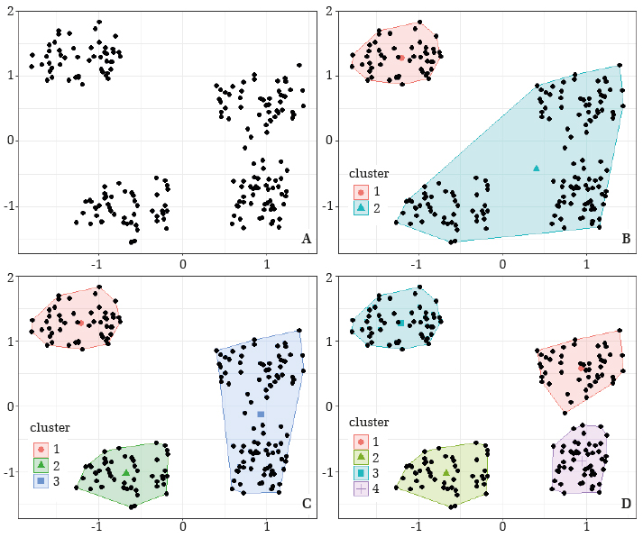
Aprendizado não supervisionado

Slide 16
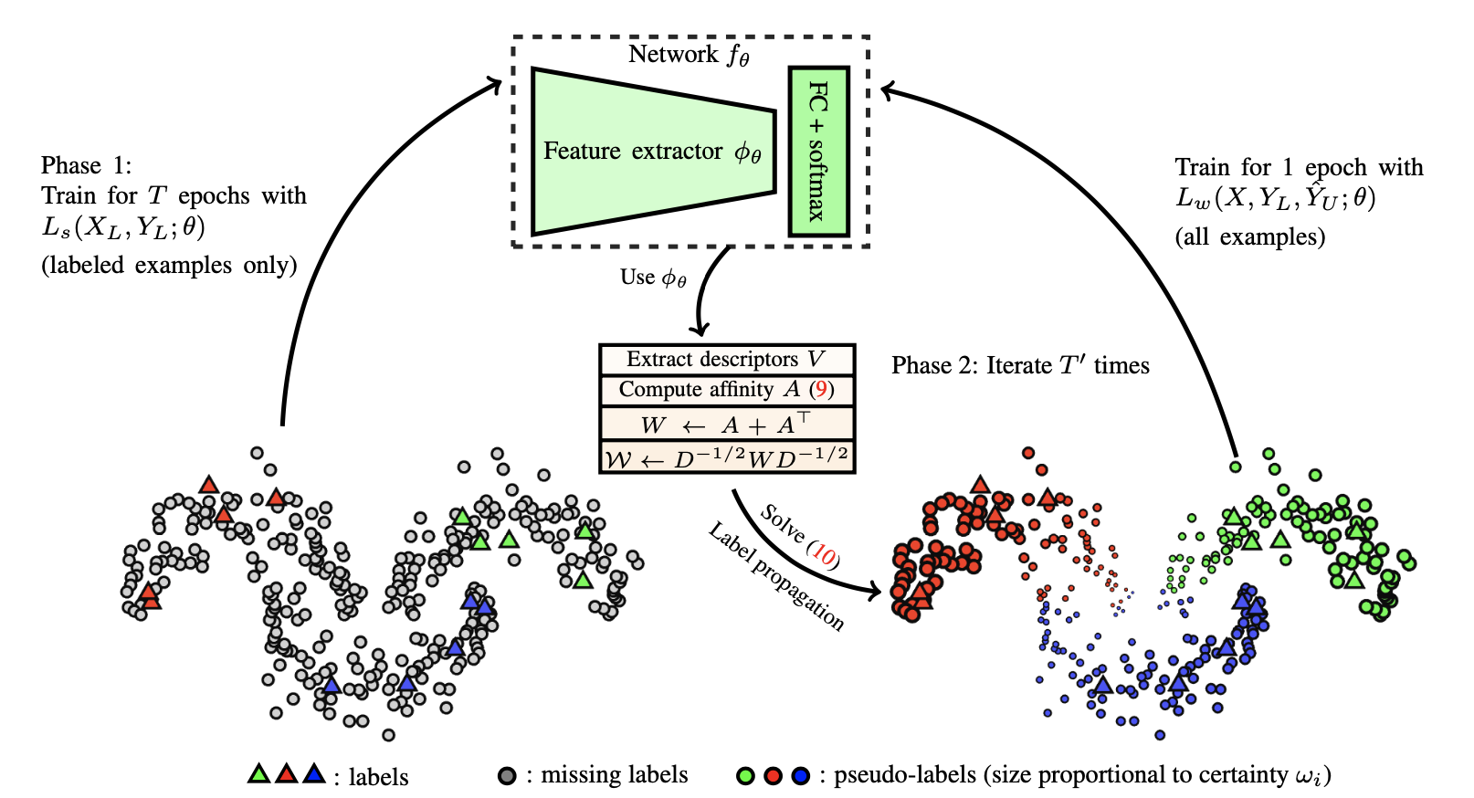
Aprendizado semi supervisionado

Slide 17
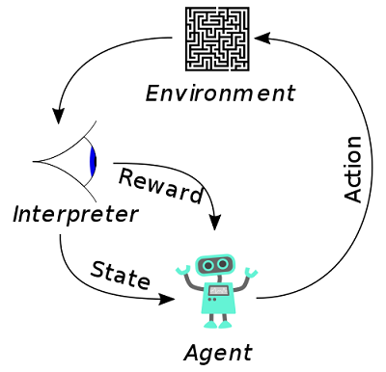
Aprendizado por reforço

Slide 18
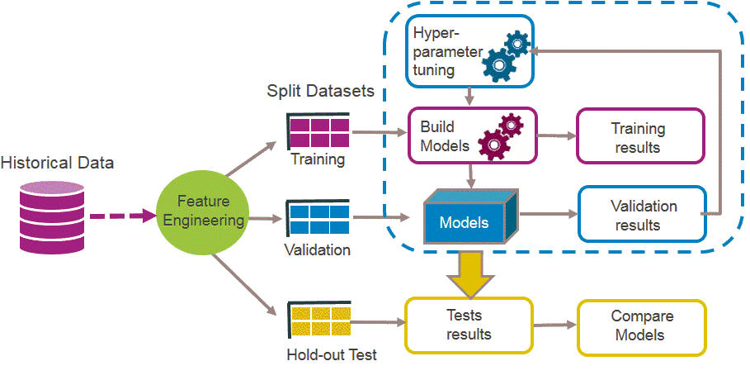
Processo de treinamento de modelos de AM

Slide 19


Slide 20
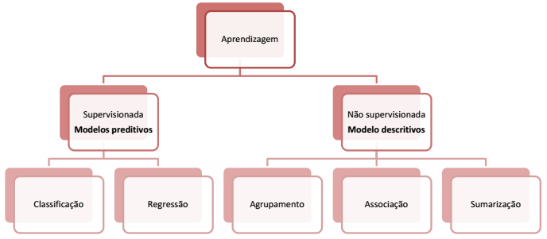

Slide 21
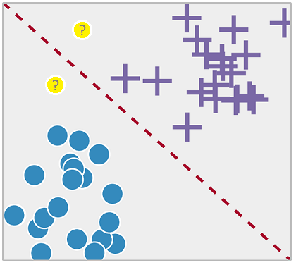
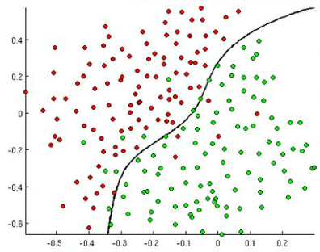
Classificação
Notes:
Na classificação nós temos rótulos discretos, como os diagnósticos das pessoas se elas estão doentes ou saudáveis, se elas são boas ou más pagadoras, saber se uma fruta é banana, maçã ou laranja, temos um rótulo discreto.
veja, de uma lado está classificado o símbolo de adição(+), do outro as bolinhas(o), ai separamos os dois objetos, cada um com sua classificação.Por exemplo, bolinha poderia ser maus pagadores e o sinal mais(+) bons pagadores

Slide 22
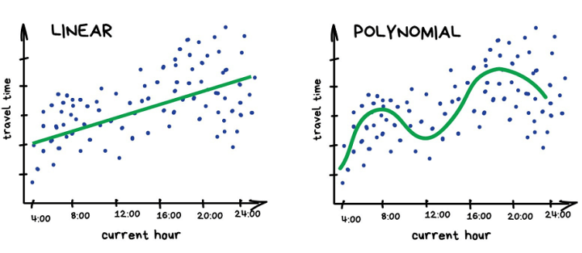
Regressão

Slide 23
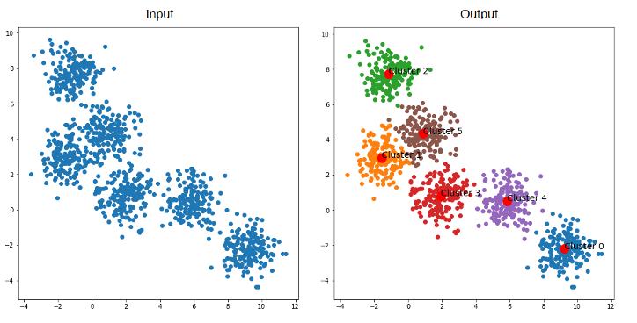
Sumarização, Agrupamento, Associação

Slide 24
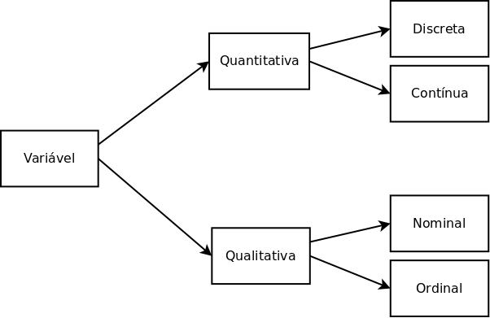
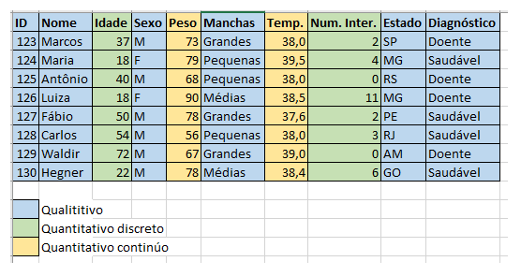
Tipos de dados

Slide 25
Conceitos de Python
Instalar Visual Studio Code: IDE de desenvolvimento
https://code.visualstudio.com/download
Instalar Anaconda: Conjunto de ferramentas para análise de dados
https://www.anaconda.com/products/distribution
Criar conta no google colab
https://colab.research.google.com/?utm_source=scs-index

Slide 26
Variáveis
Variáveis em Python são lugares reservados na memória de um dispositivo para o armazenamento de dados que posteriormente vão ser usados na execução de uma solução digital.
Essas variáveis podem ter formatos e tamanhos diferentes, entre outras particularidades.

Slide 27
Tipos de variáveis
Tipo inteiro (int): tipagem composta por algarismos numéricos inteiros
Tipo ponto flutuante ou decimal (float): tipagem composta por algarismos decimais (frações)
Tipo complexo (complex): tipagem composta por funções matemáticas
Tipo string (str): tipagem composta por caracteres que formam palavras, frases e textos
Boolean (bool): tipagem composta por lógicas binárias, ou seja, expressões que podem ser classificadas como verdadeiras ou falsas
Listas (list): tipagem que serve para agrupar outros tipos de variáveis, ainda que sejam distintas
Tuplas (tuple): é uma espécie de lista, mas que não permite alterar elementos após a sua criação
Dicionários (dict): tipagem que estabelece uma relação de chave e valor entre dois elementos, onde o primeiro é a chave e o segundo é o valor.

Slide 28
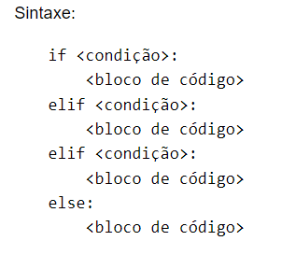
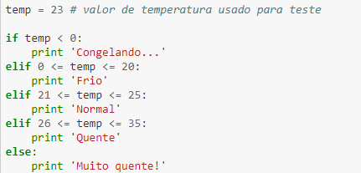
Controle de fluxo

Slide 29
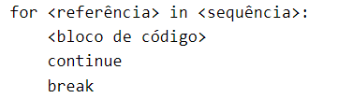
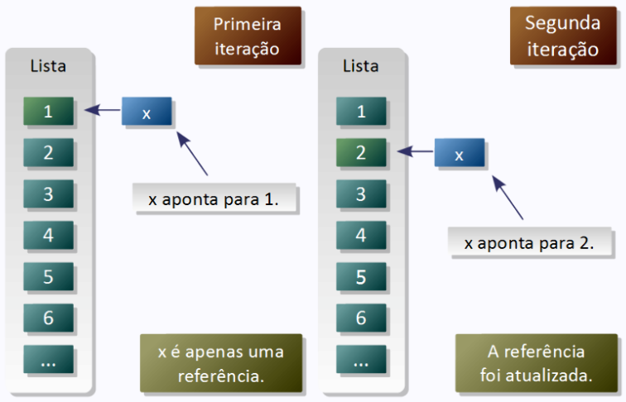
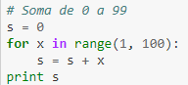
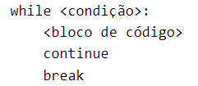
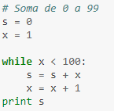
Laços de repetição

Slide 30
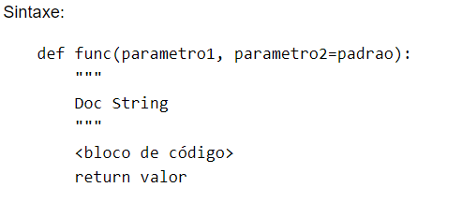
Funções
No Python, as funções:
Podem retornar ou não objetos.
Aceitam Doc Strings.
Aceitam parâmetros opcionais (com defaults). Se não for passado o parâmetro será igual ao default definido na função.
Aceitam que os parâmetros sejam passados com nome. Neste caso, a ordem em que os parâmetros foram passados não importa.
Tem namespace próprio (escopo local), e por isso podem ofuscar definições de escopo global.
Podem ter suas propriedades alteradas (geralmente por decoradores).

Slide 31
Perguntas??

